Slide 1
МИНИСТРЕСТВО ОБРАЗОВНИЯ И НАУКИ РОССИЙСКОЙ ФЕДЕРАЦИИ
Федеральное государственное бюджетное образовательное учреждение
высшего образования
«КАЗАНСКИЙ ГОУСДАРСТВЕННЫЙ
ЭНЕРГЕТИЧЕСКИЙ УНИВЕРСИТЕТ»
«Wie Coronavirus die Natur verändert hat»
Дисциплина: «Иностранный язык» (немецкий)
Работу выполнил: Багмут В.С.
Студент 1 курса группы ЭЭ-9-19
Проверила: Максимова Анастасия Борисовна
Казань 2020

Slide 2
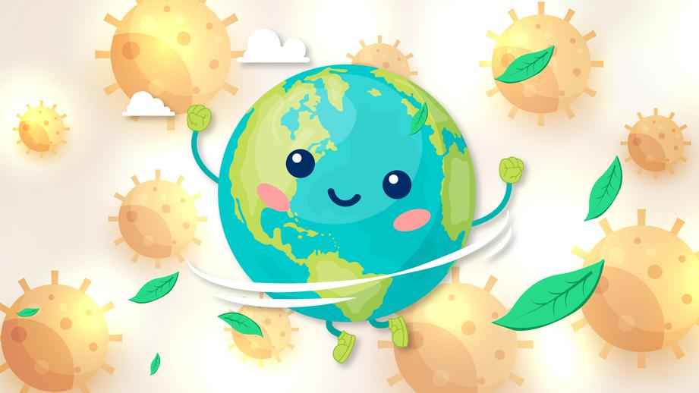
Wie Coronavirus die Natur verändert hat
1) Wissenschaftler haben herausgefunden, dass selbst diese Epidemie Ihre Vorteile hat. Massenquarantäne hilft der Natur und reduziert die Luftverschmutzung.
Notes:
1) ученые выяснили, что даже эта эпидемия имеет свои преимущества. Массовый карантин помогает природе и уменьшает загрязнение воздуха.

Slide 3
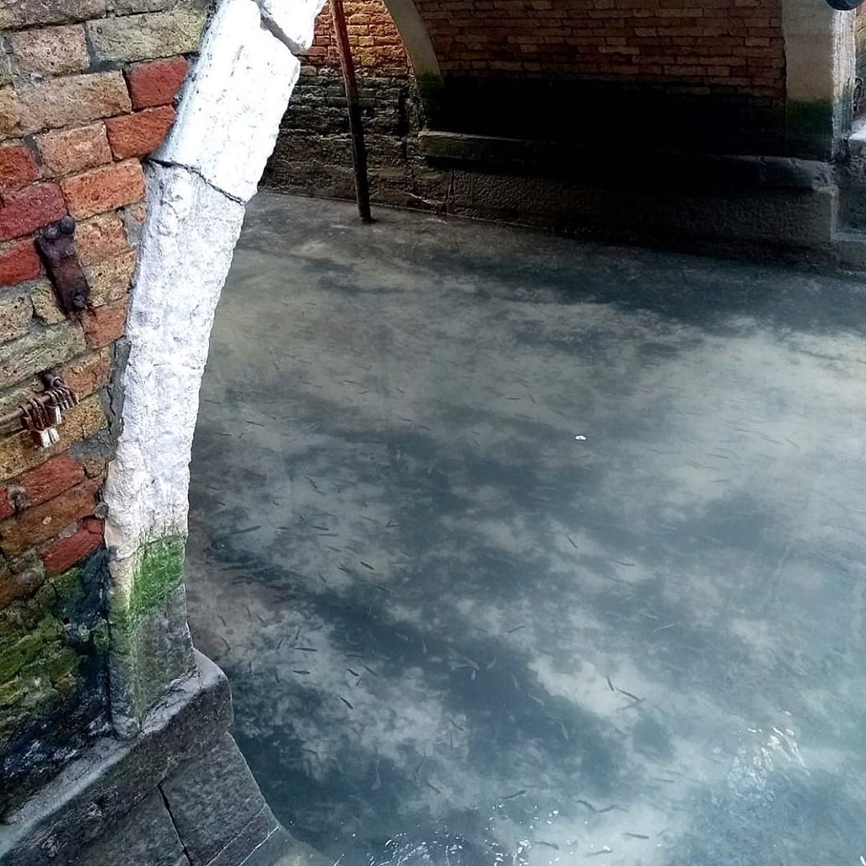
2) Die heilende Kraft des Coronavirus in Europa spürte Venedig.Während der Zeit, während alle auf den Häusern saßen, wurde das Wasser in den Kanälen der Stadt transparent und es wurde viel mehr kleiner Fisch. Delfine sind zurück
Notes:
2) целебную силу коронавируса в Европе ощутила Венеция.За то время, пока все сидели по домам, вода в каналах города стала прозрачной и стало гораздо больше мелкой рыбешки. Дельфины вернулись

Slide 4
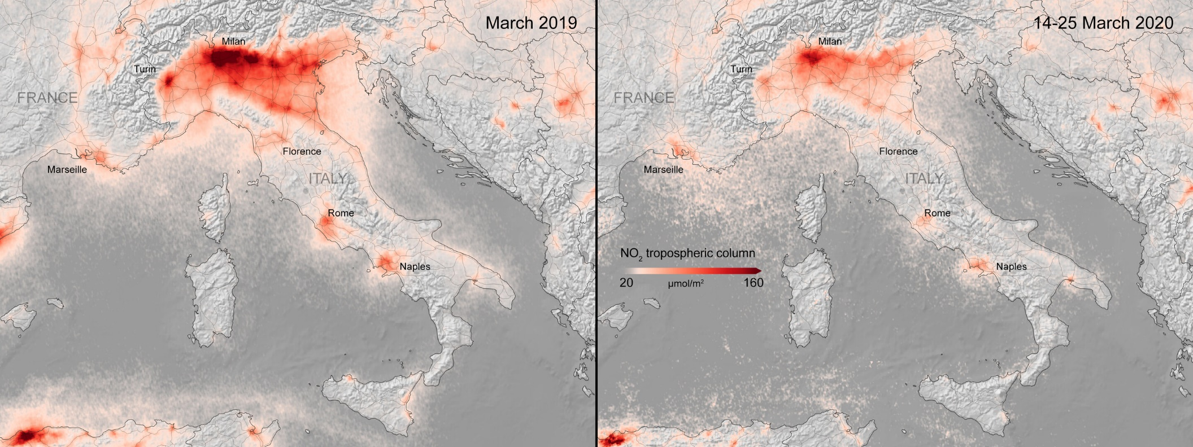
3) Der Ausstoß von Stickstoffdioxid ist gesunken. Besonders stark macht sich das in Norditalien bemerkbar.
Notes:
3) выброс диоксида азота снизился. Особенно сильно это заметно в северной Италии.

Slide 5
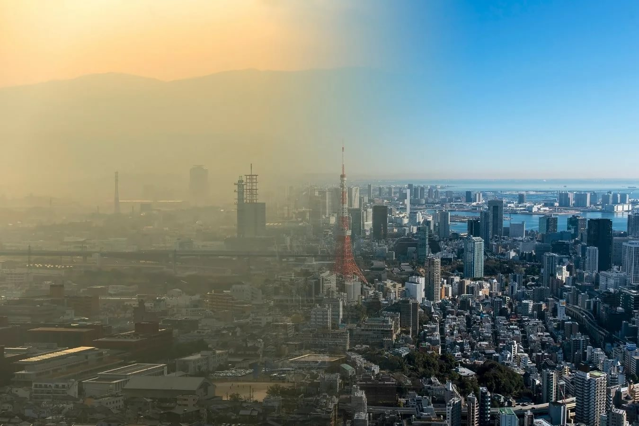
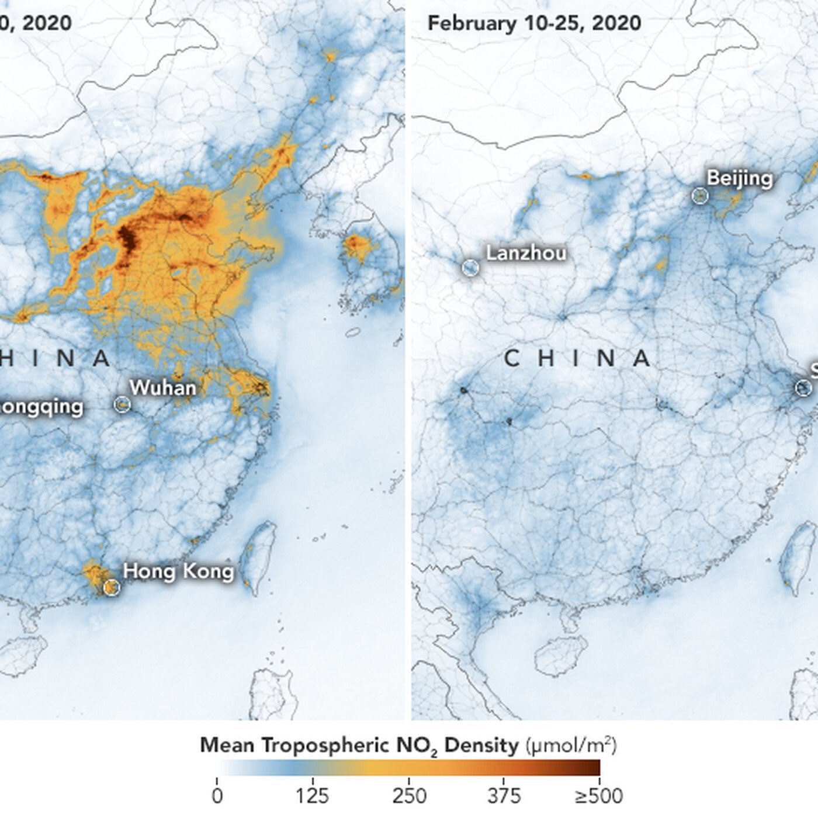
4) Noch stärkere Auswirkungen hatte das Coronavirus auf China.Die Durchschnittliche Anzahl der "guten Qualität lufttage" im Februar stieg um 21,5% im Vergleich zum Vorjahreszeitraum.
Notes:
4) еще более сильное влияние коронавирус оказал на Китай.Среднее количество "хорошего качества воздушных дней" в феврале выросло на 21,5% по сравнению с аналогичным периодом прошлого года.

Slide 6
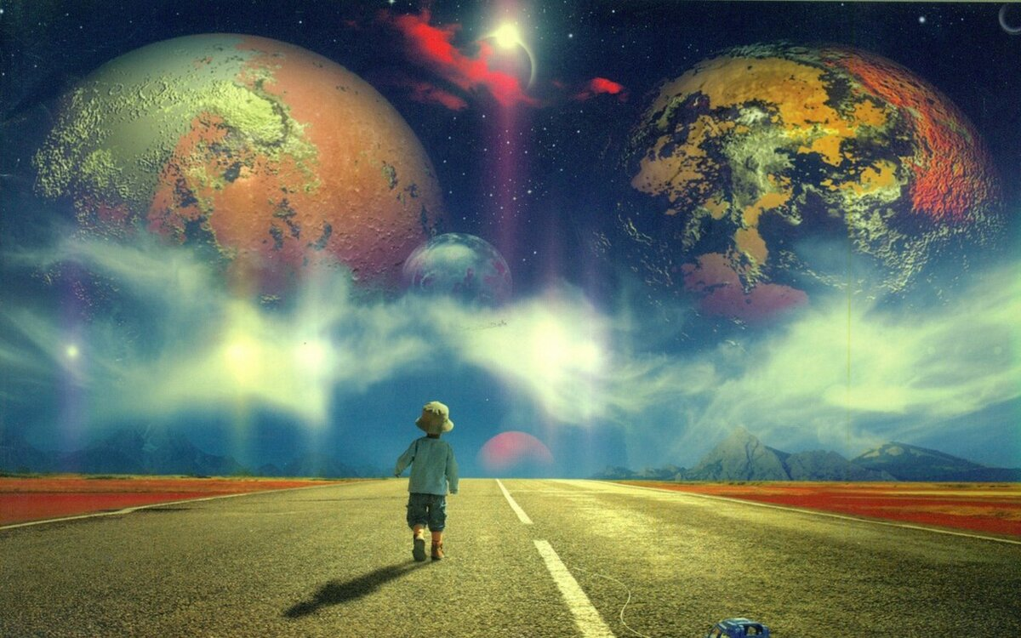
Die Welt vor und nach dem Coronavirus

Slide 7
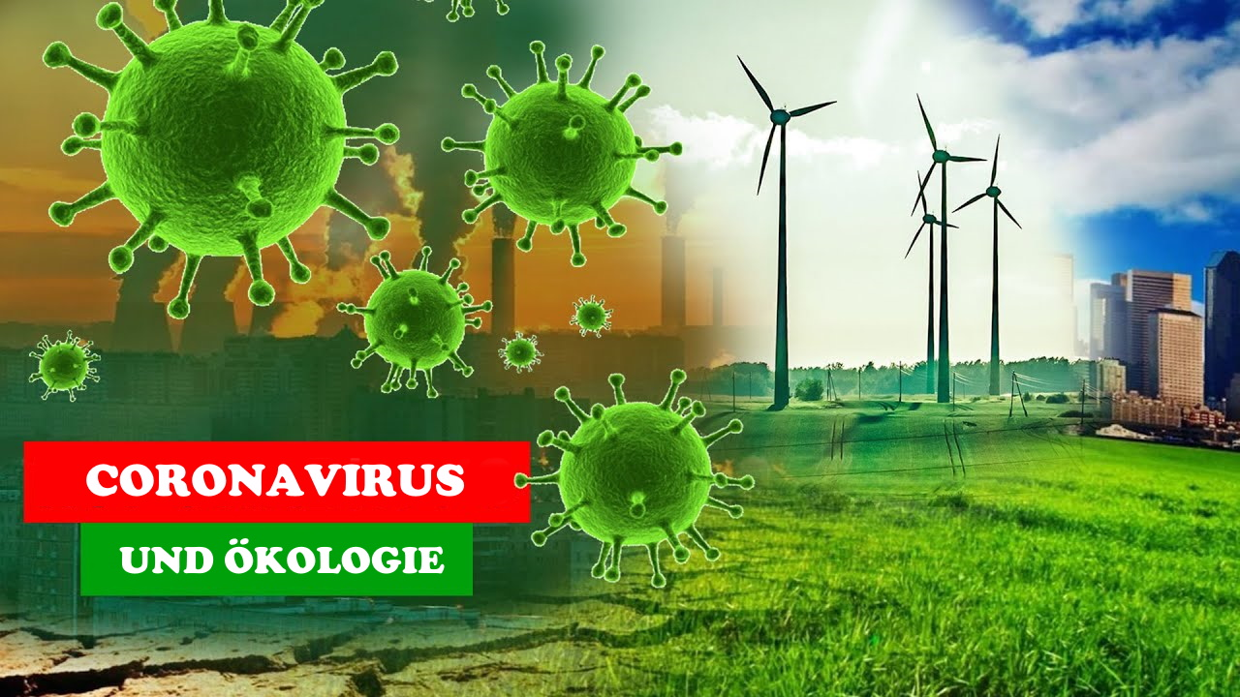
https://flacon-magazine.com/rubric/people/kak-koronavirus-vliaet-na-ekologiu-dve-storony
https://zen.yandex.ru/media/fromsiberia/kak-koronavirus-povliial-na-ekologiiu-nashei-planety-5e874370e366851eb08dfc7e
https://translate.yandex.ru/?from=tabbar&lang=ru-en
https://yandex.ru/images/search?from=tabbar&text=влияние%20коронавируса%20на%20экологию
Verbannungen

